Slide 1
FILM 2 : MIT HJEM – DIN ARBEJDSPLADS
ØVELSE 1
En model til at facilitere en faglig snak
HVAD GØR VI NU?
Hvordan møder vi borgerne og de pårørende i dag?
Hvordan går vi ind hos en borger i deres egen bolig i dag?
HVAD GØR VI FREMADRETTET?
Hvad vil vi gå hjem og gøre anderledes?
Hvem har ansvaret og hvordan skal der følges op?
1
4
HVAD HAR VI GJORT / GØR VI,
SOM FUNGERER GODT?
Hvilke ting gør vi, som fungerer godt ift. at arbejde i borgernes hjem?
Hvilke gode erfaringer har vi med at tage hensyn til pårørende i borgers hjem?
HVAD KUNNE VI GØRE MERE AF?
Hvad kunne man gøre ift. pårørende, når man kommer i borgerens eget hjem?
Hvilke tiltag kunne fungere godt?
2
3

Slide 2
FILM 2 : MIT HJEM – DIN ARBEJDSPLADS
ØVELSE 1
En model til at facilitere en faglig snak
HVAD GØR VI NU?
…
HVAD GØR VI FREMADRETTET?
…
1
4
HVAD HAR VI GJORT / GØR VI,
SOM FUNGERER GODT?
…
HVAD KUNNE VI GØRE MERE AF?
…
2
3

Slide 3
FILM 2 : MIT HJEM – DIN ARBEJDSPLADS
ØVELSE 2
En refleksionsøvelse
Skriv ned:
Hvilke pointer fra filmen giver mening i din/jeres hverdag- og hvorfor?
Del jeres nedskrevne pointer med hinanden:
Diskutér hvordan det ser ud i jeres praksis lige nu, hvad der giver mening i jeres hverdag fra filmene og hvad I kunne gøre anderledes?
Skriv ned:
Hvilke 2-3 pointer fra filmen og jeres efterfølgende snak, kan du tage med dig ud i praksis lige nu og her?

Slide 4
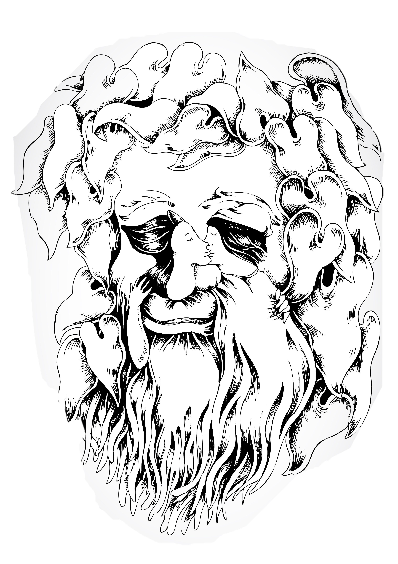
FILM 2 : MIT HJEM – DIN ARBEJDSPLADS
ØVELSE 3
En perspektivskifteøvelse, hvor man kan blive klogere på den andens vinkel
Individuelt 2-3 min.
Nedskriv en episode hvor du har haft en oplevelse med en pårørende, som knytter sig til temaet for den film i har set. Eksempelvis en som udfordrede dig, gjorde at du undrede dig, berørte dig eller lign.
Grupper af 3-4 personer
Del jeres nedskrevne episoder med hinanden og udvælg 1 af dem.
Gennemgå derefter nedenstående spørgsmål:
Hvordan oplevede den pårørende mon situationen?
Hvorfor reagerede den pårørende som vedkommende gjorde?
Hvad forsøgte den pårørende at fortælle dig/os?
Hvad er mon vigtigt for den pårørende?
Hvad tror du/i at den pårørende tænkte omkring dig/os i situationen?

Slide 5
FILM 2 : MIT HJEM – DIN ARBEJDSPLADS
GODE RÅD
fra oplægsholder og pårørende, Hanne Gullestrup
Gode råd fra filmen til samtale med pårørende:
Se den pårørende. Vær opmærksom på tegn.
Hvordan arbejder vi med det hos os?
Hvad kan vi gøre bedre?

